Slide 1

Dezvoltarea profesionala a inspectorilor scolari privind abordarea transdisciplinara a predarii, invatarii si evaluarii respectiv asigurarea calitatii in VET

Slide 2
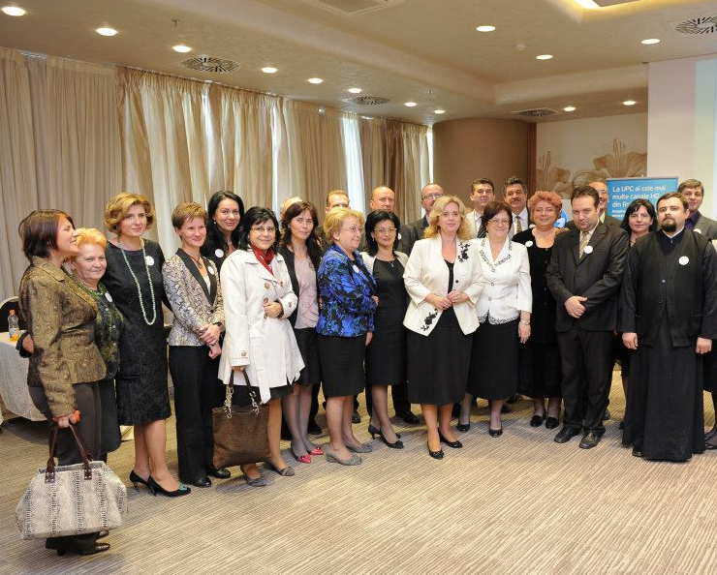
Grup ţintă
▪ 26 de persoane, inspectori şcolari ai I.S.J. Iași distribuiţi în 2 fluxuri:
14 participanți/flux1 (Lisabona)
12 participanți/flux2 (Leipzig)- în funcţie de activităţile pe care le gestionează în carul ISJ Iaşi, în acord cu fişa postului

Slide 3
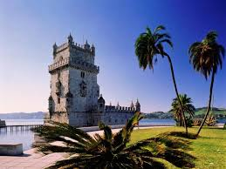
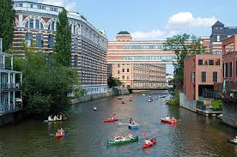
Unde?
Nr. crt. | Fluxul | Perioada | Instituția gazdă | Țara gazdă
1 | Flux 1 | 23-29.04.2015 | Casa de Educacao- Lisabona | Portugalia
2 | Flux 2 | 7-13.05.2015 | Wisamar-Leipzig | Germania

Slide 4
Institutia din Portugalia a devenit un partener traditional al ISJI:
a) Mai 2013: partener de primire in cadrul proiectului LLP-LdV/2012/VETPRO/076 "Îmbunătăţirea competenţelor de management şi leadership pentru factorii responsabili de implementarea descentralizării în educaţie", perioada in care pentru cei 15 participanti (7 inspectori si 8 directori) a facilitat mese rotunde cu experti din Ministerul educatiei nationale din Portugalia, cu directori de scoli publice si private, contribuind major la indeplinirea tuturor obiectivelor propuse.
b) Mai 2014: partener de primire in cadrul proiectului LLP-LdV/VETPRO/2013/R0/353 "Metodologii si strategii inovative de mentorat si coaching pentru prevenirea renuntarii la cariera didactica a profesorilor debutanți" proiect in care vor participa 10 persoane (5 inspectori si 5 profesori din judet).
Experienta acumulata in timp, competentele manageriale si de comunicare, lista de institutii propuse- reprezinta garantii pentru accesul la exemple de buna practica in abordarea transdisciplinara a procesului educativ in toate fazele sale: proiectare, predare, invatare, evaluare.

Slide 5
Institutia din Germania ne este partner din anul 2012 in cadrul proiectului Leonardo de Vinci (TOI)- "European Knowledge Center for Mobility-EUKCEM".
Prin rolul si pozitia pe care le are la nivel local in Leipzig, prin reteaua de institutii cu care colaboreaza va oferi grupului de inspectori posibilitatea de a cunoaste alte sisteme si practici din invatamantul vocational si tehnic, aspecte ale invatamantului dual, va asigura accesul in scoli VET din Leipzig, in institutii de formare si reconversie profesionala, agentii guvernamentale, asociatii de tineri din mediul de afaceri, contribuind la dezvoltarea dimensiunii internationale si a inovarii pedagogice in ISJ Iasi. Rolul pe care il are in proiectul in care ne este partener - acreditarea si certificarea plasamentelor, implementarea ECVET, dublate de preocuparea continua pentru asigurarea calitatii in programele de formare profesionala -sunt garantii pentru o formare moderna, eficienta si durabila a participantilor.

Slide 6

Pregatire premobilitate:
  Modulul I. Pregătire generală (5h)
  Modulul II. Pregătire lingvistică (30h): online, individual
  Modulul III (5h) Pregătire culturală

Slide 7

Monitorizare si evaluare continua!
Chestionar, ghid interviu, fise de monitoriz
EVALUARE:
  -initiala-la selectie
  -intermediara-pe parcursul saptamanii
  -finala-proba practica

Slide 8
Mobilitate:
Cei 14 de participanti din fluxul 1 ("Curriculum") isi vor imbunatati:
- capacitatea de a aborda cunostiinte specifice domeniului propriu din perspectiva transdisciplinare
-cunostintele despre metodologia de scriere a scenariilor didactice, inclusiv formatul pe baza caruia vor fi elaborate scenariile dezvoltate
- competenţele de proiectare didactica transcurriculara,
- abordarea transcurriculara a continuturilor la elevii cu nevoi speciale
- capacitatea de a organiza ateliere cu tematica transdisciplinara -exemple de buna practica, accesibile si on-line
-strategiile si tehnicile de predare STEM si CLIL
-capacitatea de a elabora un ghid de bune practici in domeniul predarii transdiciplinare: "Ghid de proiectare transcurriculara " -elaborat cu ISBN la CCD Iasi-ce va furniza formatul pe baza caruia urmeaza sa fie create obiectele de invatare, scenarii pentru domeniile stiinta si umanist, colectie de proiecte didactice transdisciplinare, pornind de la nevoile de dezvoltare ale elevilor pentru nivelul primar, gimnazial,liceal, din invatamantul de masa si cel special

Slide 9
Mobilitate:
Cei 12 de participanti din fluxul 2-(Management) isi vor imbunatati:
-competentele de indrumare a comisiilor de calitate din cele 54 scoli VET privind dezvoltarea culturii organizationale
-competentele de consiliere a scolilor VET privind realizarea unei oferte scolare atractive
-abilitatile de consiliere a elevilor pentru orientarea scolara catre sistemul VET
-competentele de identificare a unei retele de parteneri VET in Germania
-competentele de management si implementare a proiectelor pentru formarea VET
-competentele de organizare a mobilitatilor europene pentru formarea VET
-capacitatea de a elabora un ghid de bune practici in domeniul VET: "Dezvoltarea culturii organizationale in VET prin implementare de proiecte europene" -elaborat cu ISBN la CCD Iasi ce va furniza informatii despre institutiile vizitate in Leipzig-sugestii pentru viitoare proiecte KA1 si KA2, asigurarea calitatii mobilitatilor in scop de formare profesionala, instrumente de validare si recunoasterea competentelor acumulate -Europass si ECVET.

Slide 10

Postmobilitate:
- completarea rapoartelor individuale Mobility Tool, în termen de 10 zile de la întoarcerea din flux (nu se mai pot reface!!)
-elaborarea materialelor de diseminare ale proiectului: mape, articole, pliante, afişe, în termen de 30 de zile de la întoarcerea din flux

Slide 11
Schimbam Romania prin invatare!

